Slide 1
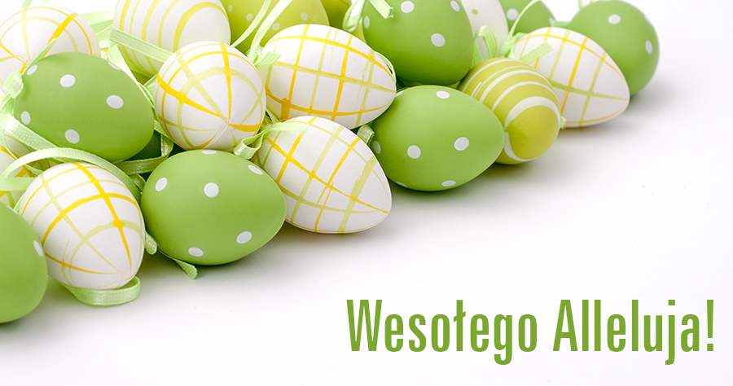
ZMARTWYCHWSTAŁ PAN ALLELUJA!!!

Slide 2
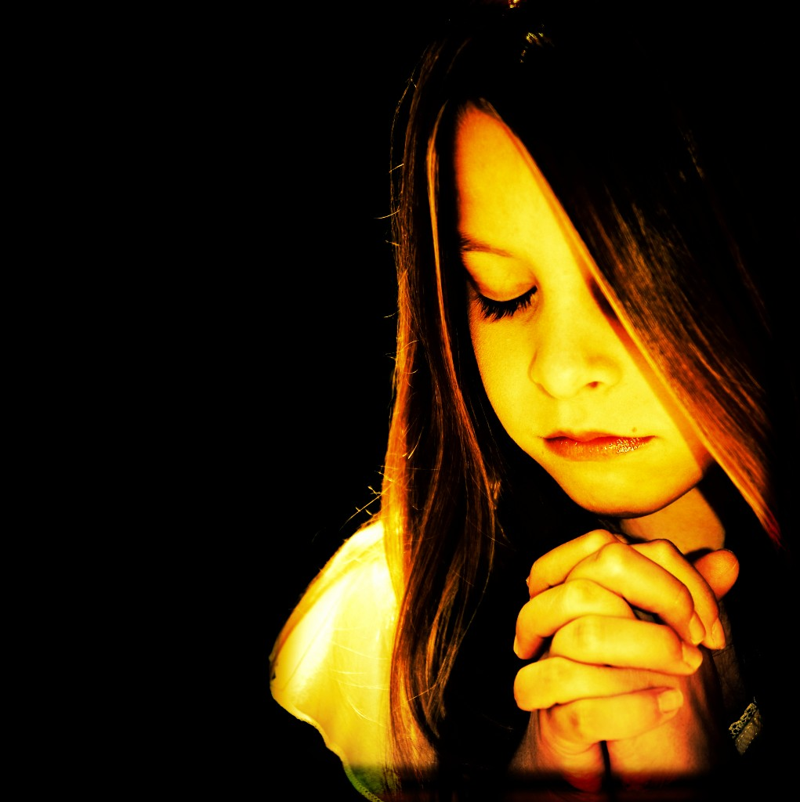
WITAJCIE
DZIECIAKI
ZACZNIJMY
OD MODLITWY
https://www.youtube.com/watch?v=DOB2XFw8Pns

Slide 3
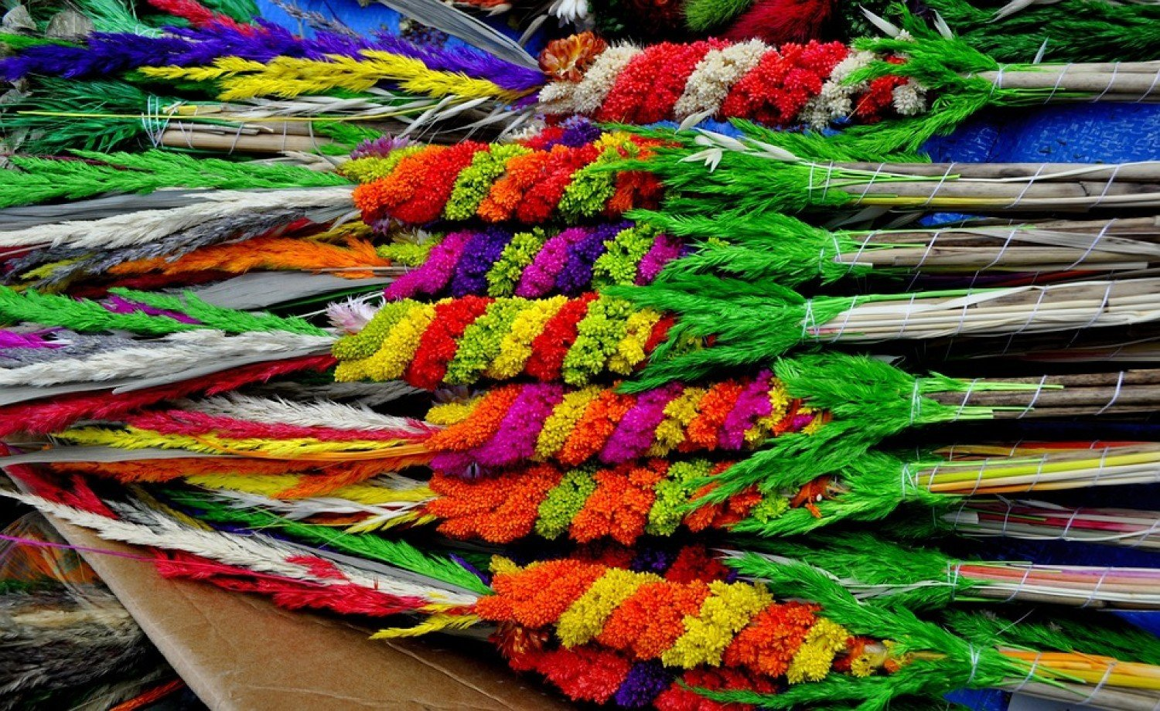
KOCHANI
Przyszedł czas najważniejszych dni…
Pamiętacie, ostatnio mówiliśmy o tym, że Pan Jezus wjechał do Jerozolimy na osiołku, a ludzie witali Go palmami i wołali, że jest Królem.

Slide 4
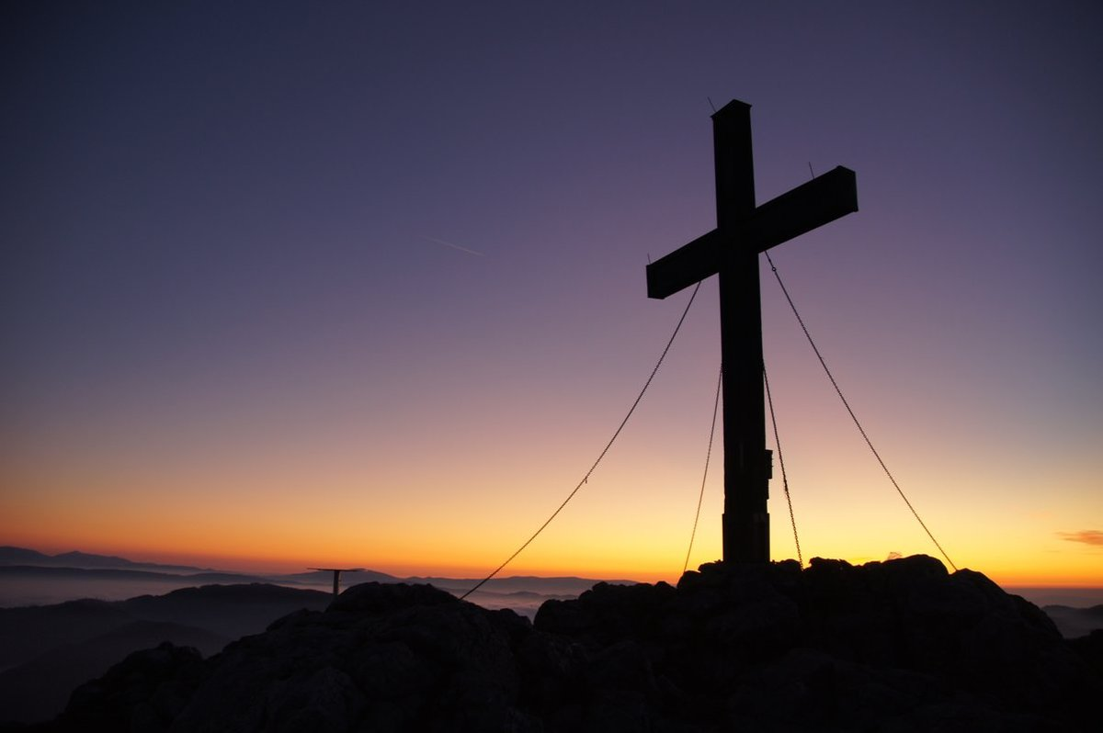
Kilka dni później Pan Jezus dźwigał ciężki krzyż na górę Golgotę i tam został ukrzyżowany. Jego Ciało zdjęto z krzyża i włożono do grobu. Było to w piątek wieczorem. Pamiętacie też, że grób Pana Jezus przypieczętowano wielkim kamieniem, a obok grobu postawiono żołnierzy, żeby nikt nie wykradł Jego Ciała. Tymczasem…

Slide 5
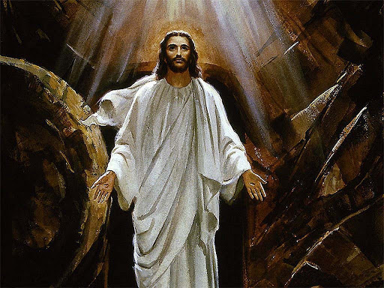
W niedzielny poranek obok grobu Pana Jezusa zatrzęsła się ziemia, żołnierze przestraszeni uciekli, bo Pan Jezus … wyszedł z grobu – żywy i prawdziwy. Ukazał się kobietom i Apostołom. I choć trudno im było w to wszystko uwierzyć, to wtedy zrozumieli, że Pan Jezus jest prawdziwym Bogiem, który potrafi pokonać największe zło, śmierć i grzech.

Slide 6
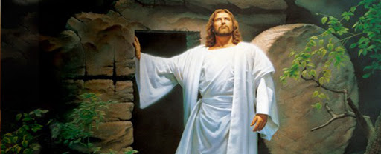
I DLATEGO
MAMY ŚWIĘTA,
BO …
CHRYSTUS ZMARTWYCHWSTAŁ, ALLELUJA!
PRAWDZIWIE ZMARTWYCHWSTAŁ, ALLELUJA!

Slide 7
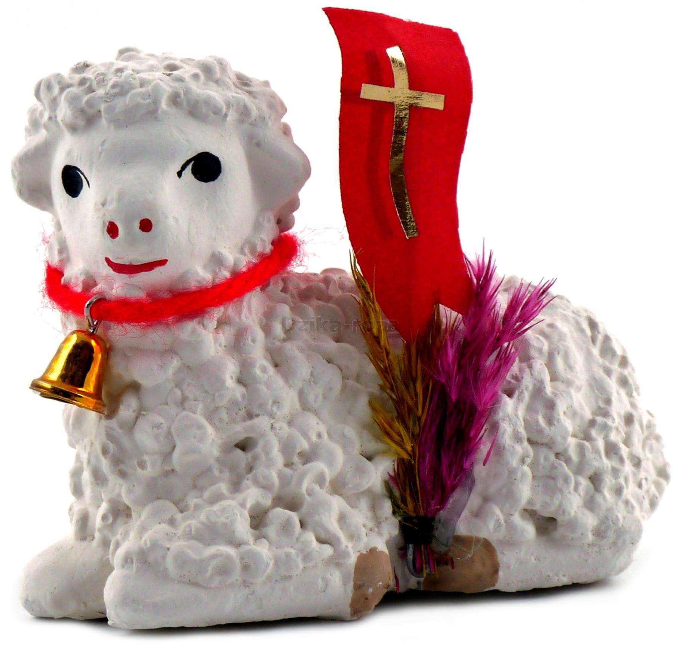
KOCHANE DZIECI, DRODZY RODZICE
Niech ten świąteczny czas będzie dla Was wszystkich okazją do wspólnych chwil, do radosnego przeżywania tajemnicy zmartwychwstania Pana Jezusa.
Cieszcie się sobą nawzajem i chwilami spędzonymi w rodzinnym gronie.
Niech Wam towarzyszy Boża radość
i przepełnia spokój pomimo trudnych wiadomości płynących z mediów,
niech Was ogarniają łaski płynące z Serca zmartwychwstałego Zbawiciela.
Bo nasza wiara daje nadzieję na lepsze jutro, jest siłą w trudnych dniach i pomaga przetrwać największe burze. Odwagi!!!
Życzę Wam wszystkich spokojnych, zdrowych i radosnych świąt Wielkiej Nocy,
          Pozdrawiam,
          M. Chudzik

Slide 8
Jako uzupełnienie tych wiadomości obejrzyjcie film o zmartwychwstaniu Pana Jezusa:
ZMARTWYCHWSTANIE JEZUSA

